Slide 1
DEPO OTOMASYONU

Slide 2
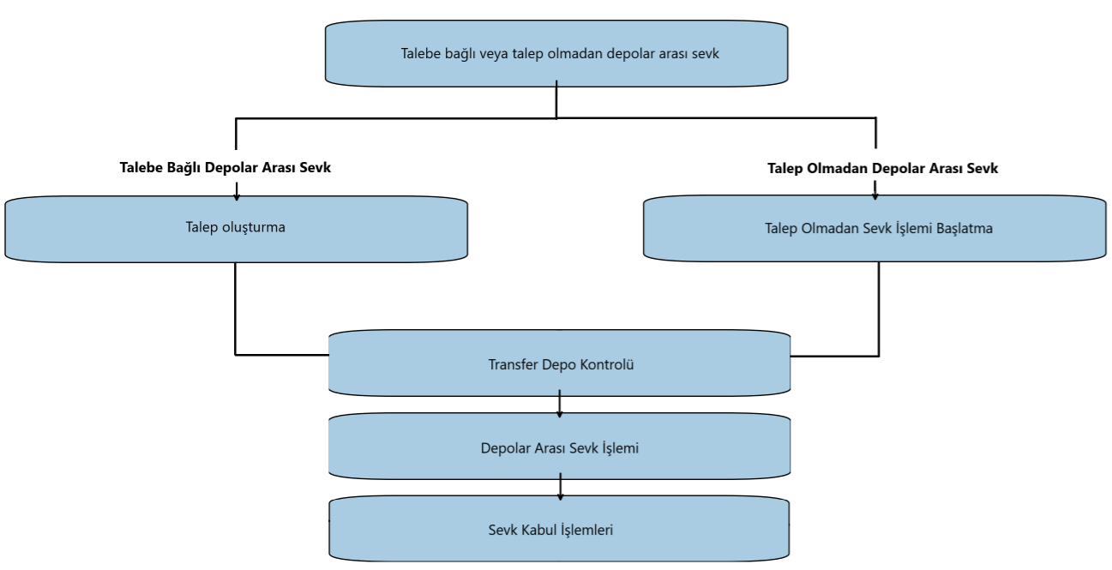
Depolar Arası Sevk ve Kabul
Depo Otomasyonu
Depolar arası stok hareketleri talebe bağlı veya bağımsız gerçekleştirilebilir. Kontrollü yönetim için transfer depo sistemi kullanılır. Sevk edilen ürünler önce transfer depoya düşer, kabul işlemiyle hedef depoya aktarılır ve mal kabulü yapılır. Transfer depo kullanılmadığında, ürünler doğrudan hedef depoya sevk edilir.
Notes:
Başka depo uygulaması olarak; bir talebe istinaden veya talepsiz olarak depolar arası sevk ve kabul operasyonlarımız mevcut.
İsteğe bağlı olarak bir transfer depo ile teslim tesellüm sistemi uygulanabilme imkanı sağlamaktayız.

Slide 3
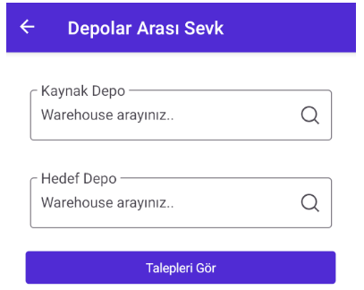
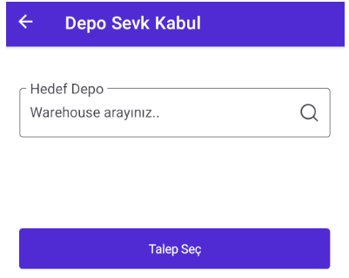
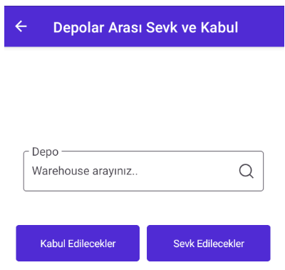
Depolar Arası Sevk ve Kabul
Depolar arası sevk ve kabul işlemleri, talep durumundan bağımsız olarak mobil uygulama üzerinden gerçekleştirilir. Mobil uygulamada bu işlemler için iki yöntem bulunmaktadır:
Sevk ve kabul işlemleri ayrı sayfalardan yapılabilir.
Tek bir sayfa üzerinden hem sevk hem de kabul işlemleri gerçekleştirilebilir.
Notes:
Eğer hedef deponun transfer deposu varsa, sevk gerçekleştirildiğinde, sistem ürünleri direkt hedef depoya değil transfer depoya taşır. Bu noktada kabul işlemi ile ürünler transfer depodan hedef depoya alınır.

Slide 4
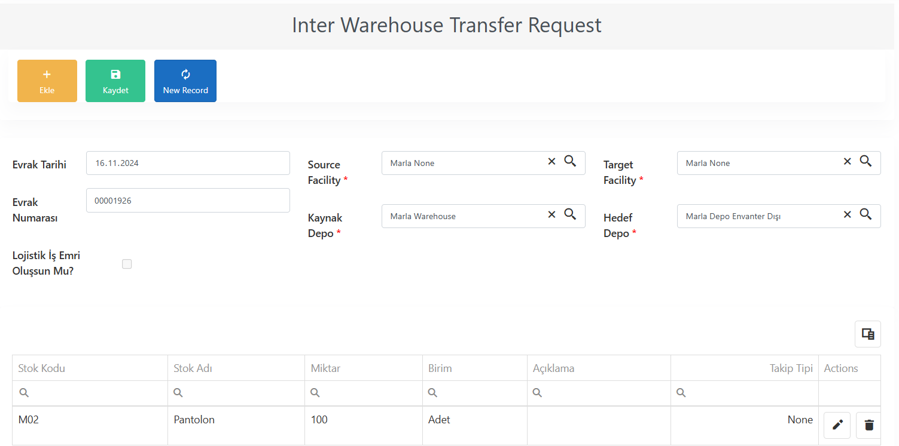
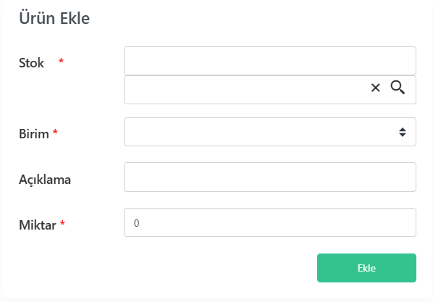
Depolar Arası Sevk
Depolar Arası Sevk Talebi Oluşturma
Bir depo tarafından diğer bir depoya stok sevkiyatı yapmak için talep oluşturulur.
Lojistik iş emri oluşturulması isteğe bağlıdır. Oluşturulması durumunda işlemler depo iş emirleri adımları ile ilerler.
Notes:
Depolar arası sevk talebi oluştururken sefer işlemleri uygulanması isteniyorsa lojistik iş emri oluşturulabilir.

Slide 5
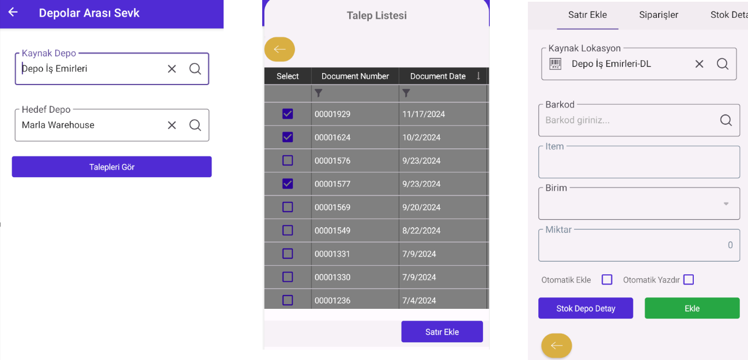
Depolar Arası Sevk
Depolar Arası Sevkiyat İşlemi
Mobil ekranda listelenen depolar arası sevk taleplerinden bir veya birden fazla talep seçildikten sonra, sevkedilecek ürünlerin lokasyon, barkod ve miktar bilgileri girilir. Ürünler eklenmeye başlandığında, sevkiyat süreci otomatik olarak başlar.
Seçilen taleplerin bilgileri, siparişler alanında listelenir.
Eğer talep seçilmeden satır ekleme yapılırsa, transfer depo sistemi varsa, arka planda depolar arası sevk talebi oluşturulur.
Notes:
Sevk işlemi yaparken bir veya birden fazla talep seçilerek, stok barkodu okutulur ve sevk gerçekleştirilir.
Talep seçmeden devam edildiğinde, talebe bağlı olmadan sevkiyat yapılabilir.

Slide 6
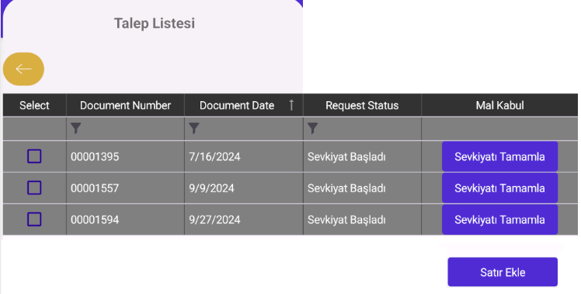
Transfer Depo Kontrolü ve Sevkiyat Tamamlama
Hedef depoya tanımlı bir transfer depo varsa, transfer talebindeki ürünler önce bu transfer depoya aktarılır.
Eğer hedef deponun sevkiyat tamamlama zorunluluğu varsa, depolar arası sevkiyatın tamamlanması gereklidir.
Ancak sevkiyat tamamlama zorunluluğu yoksa, bu adım atlanarak doğrudan mal kabul ekranına geçilebilir.
Notes:
Sevkiyat tamamlama parametreye bağlı olarak zorunlu tutulmaktadır.
Zorunlu ise sevkiyat tamamlama yapılmadan mal kabul yapılması engellenmektedir.

Slide 7
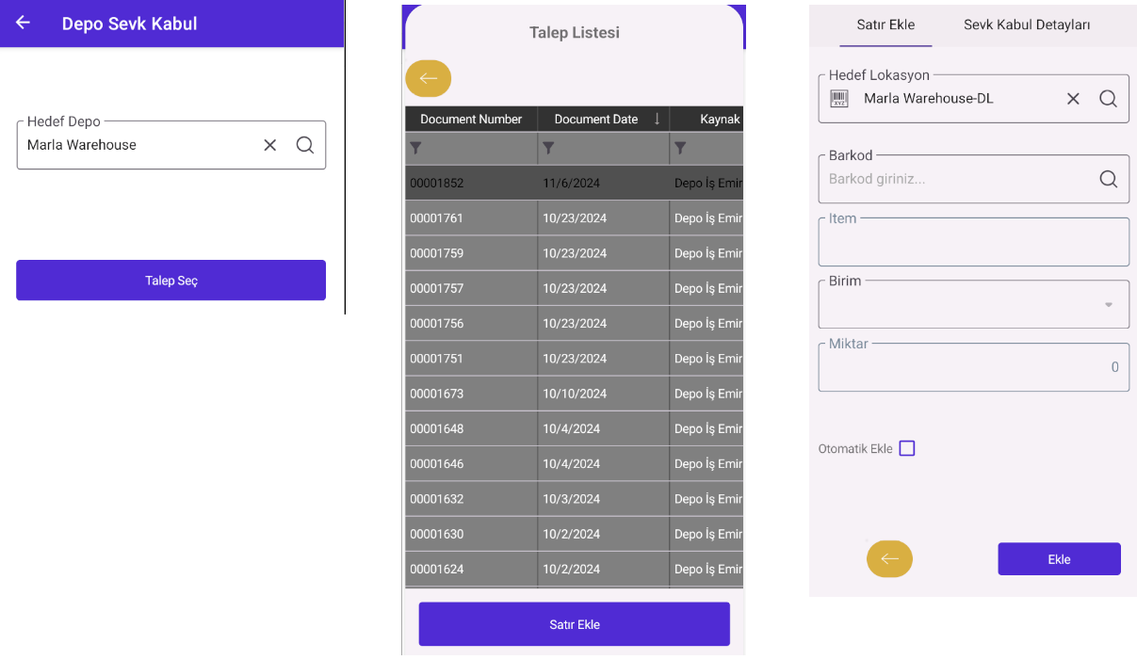
Depolar Arası Sevk Kabul
Sevk kabul ekranına, hedef depo seçimi ile birlikte bu depoya ait sevkiyatı tamamlanmış talepler listelenir.
Sevk kabulü yapılacak talep seçilir. Sevk ile gelen miktar girişi ürün barkodu okutularak yapılır.
Notes:
Yine talep seçilerek ve stok barkodu okutularak kabul işlemleri yapılabilmektedir.

Slide 8
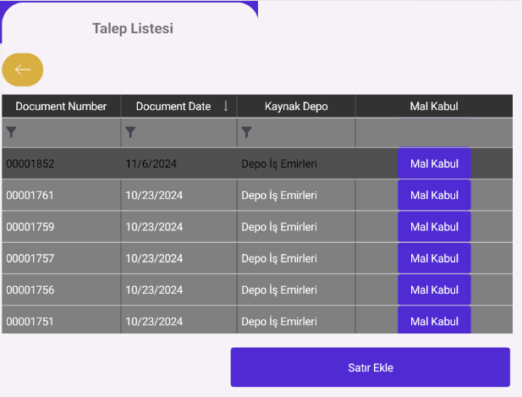
Depolar Arası Sevk Kabul Tamamlama
Sevikyatla gelen ürün miktarı girişinden sonra talep miktarından fazla ürün olup olmadığı kontrol edilir.
Talep miktarından fazla ürün olması durumunda, fazla miktar kaynak depodaki envanter düzeltme lokasyonundan düşülür ve envanter, lokasyonlar arası transfer sürecine dahil edilerek güncellenebilir.
Notes:
Mal kabul tamamlandığında sistem sevk ve kabul miktarları arasında fark olması durumunda, aradaki farkı kaynak deponun envanter düzeltme lokasyonundan düşürür veya ekler. Bu lokasyondaki miktarlar envanterde görünmemekle birlikte, ilgili kontroller yapılarak düzeltme kayıtları atılmalıdır.

Slide 9
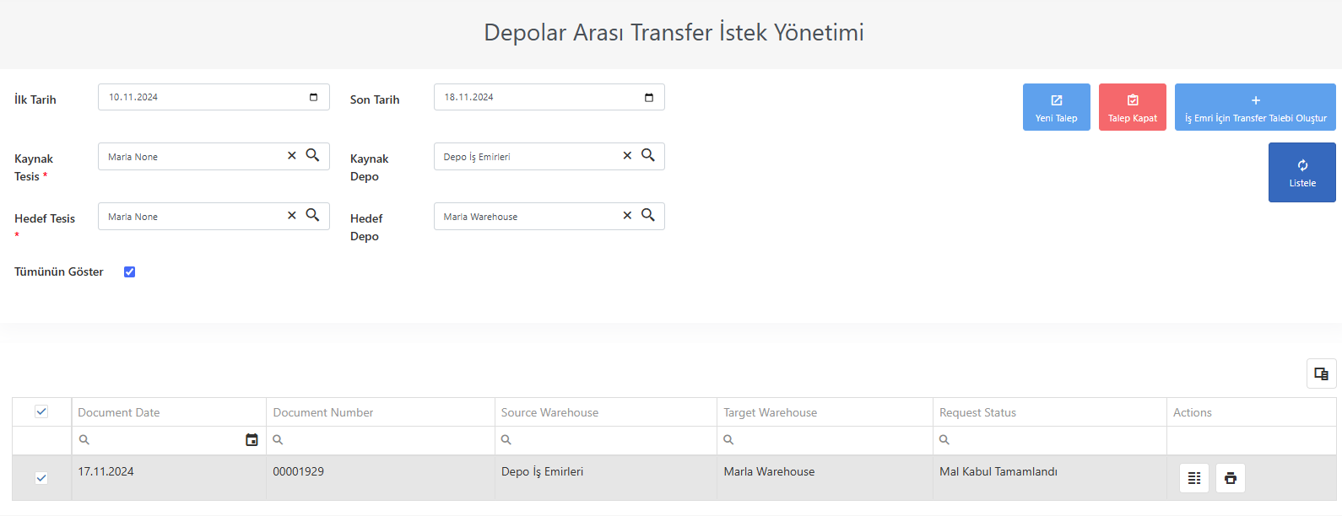
Depolar Arası Sevk ve Kabul Yönetim
Depolar arası sevk ve kabul işlemleri süresince ve sonrasında da yönetim ekranından sevk sürecinin ayrıntıları kontrol edilebilir. İstenirse talep kapatılabilir ve iş emri için transfer talebi oluşturulabilir.
Notes:
Üretim iş emrine istinaden depolar arası sevk talebi oluşturularak sevk yapılabilir.
Bu ekranda sevk taleplerinin durumu takip edilebilir. Kim tarafından, ne kadar sevk ve ne kadar kabul yapıldığı raporlanabilmektedir.

Slide 10
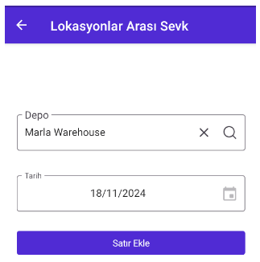
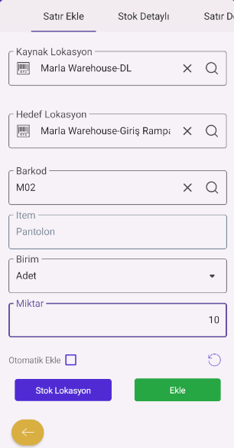
Lokasyonlar Arası Transfer
Ürünlerin aynı depo içerisindeki farklı lokasyonlar arasında taşınması işlemidir. Depo içi stok hareketlerinin düzenlenmesi ve operasyonel akışın iyileştirilmesi amacıyla yapılır.
Notes:
Depo süreçlerinde, gelişmiş bir depo otomasyonu sağlamak adına raf takibini zorunlu tutmaktayız. Raf takibi uygulanmayacaksa default olarak bir lokasyon tanımlanmasını önermekteyiz.
Lokasyonlar herhangi bir raf, vitrin veya bölge olabilir.

Slide 11
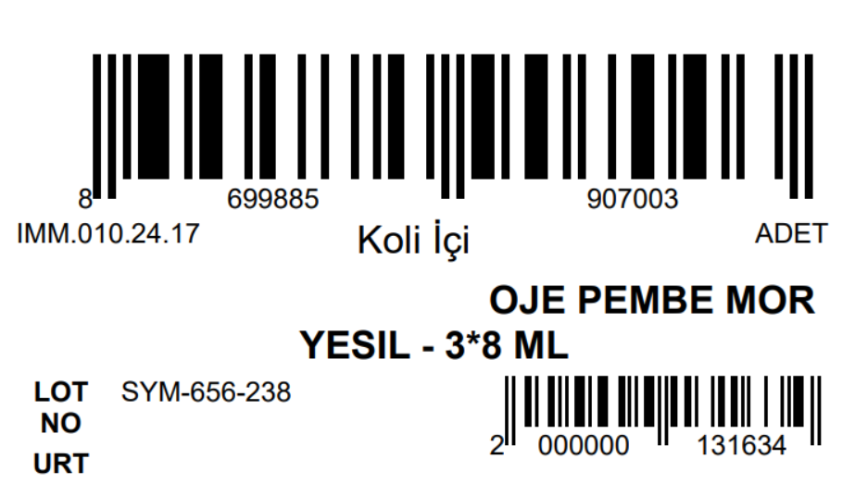
Depo Operasyonları
Barkod Yönetimi
Barkod Yönetimi, depo süreçlerinde ürün takibini hızlandırarak operasyonel verimliliği artıran bir sistemdir.
Notes:
Sistem üzerinde birçok operasyon barkod üzerinden yönetilmektedir. Bu barkodların listelendiği ve tekrar çıktı alabilme imkanı sunduğumuz ekranımız mevcut.

Slide 12
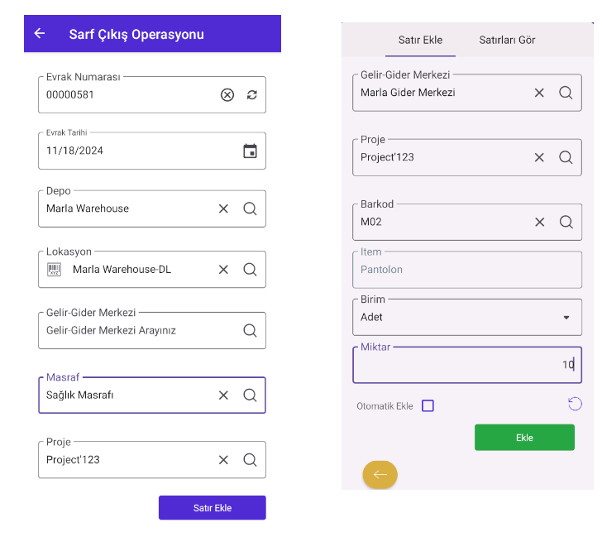
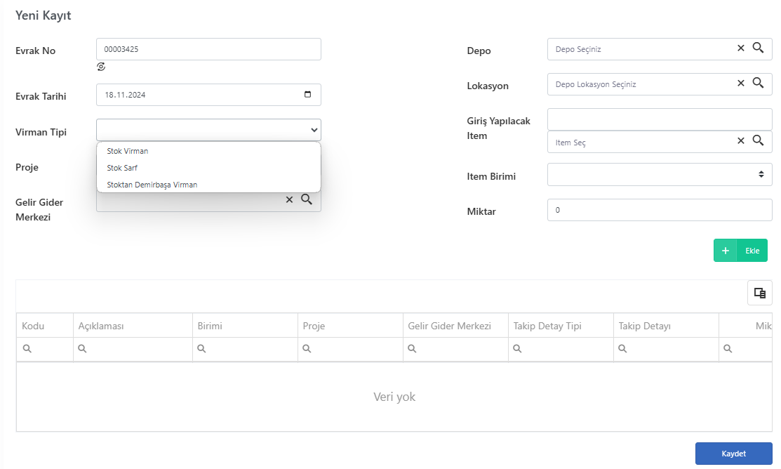
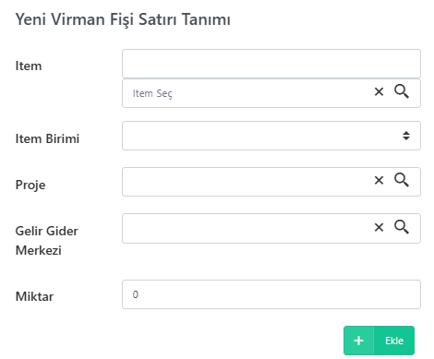
Depo Operasyonları
Sarf Çıkış Operasyonu ve Virman Fişi
Sarf Çıkış Operasyonu, sarf malzemelerinin depodan çıkışını hızlı ve kolay bir şekilde yönetir.
Virman işlemi, ürünlerin bulunduğu depo ve lokasyonda gerçekleştirilir. Depolar arası sevk ve lokasyonlar arası transfer işlemleri için ayrı evraklar oluşturulması gerekir.
Notes:
Stoklarda virman veya sarf işlemleri yapılabilmektedir.

Slide 13
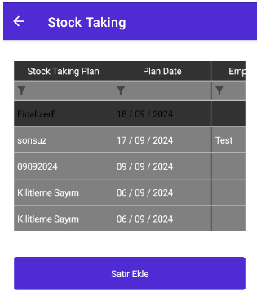
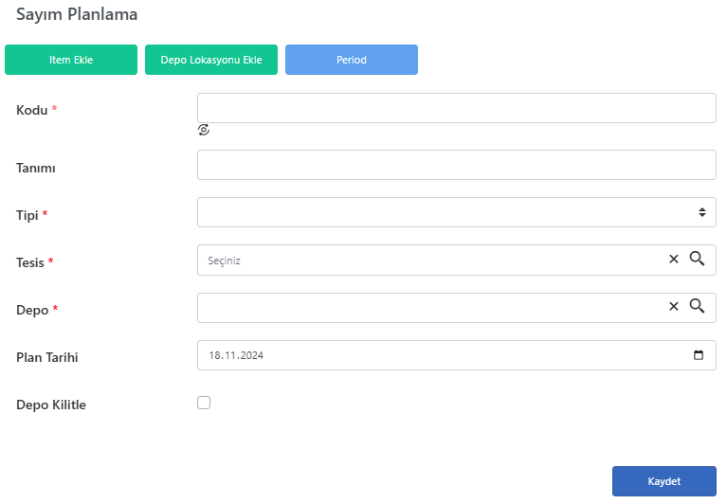
Depo Operasyonları
Depo Sayım İşlemleri
Sayım Planlama, Envanter sayımı için gerekli planlama yapılır, sayılacak ürünler ve lokasyon belirlenir. Sayım tarihleri planlanarak, sayım sürecinin düzgün bir şekilde planlaması sağlanır.
Sayım Operasyonu, depo envanterinin doğruluğunu sağlamak plana uygun olarak sayım işlemlerini gerçekleştirir. Mobil uygulama üzerinden yapılır.
Sayım Kesinleştirme, sayım sonuçlarının onaylanıp envanterin kesinleşmesini ve güncellenmesini sağlar. Sayım eksiklikleri ve fazlalıkları ekrandan girilebilir.
Notes:
Mikromax v7 uygulamasında sayım işlemleri bir sayım planı altında sayım iş emileri ile gerçekleştirilmektedir.
Özel olarak sayım yapılacak stoklar veya lokasyonlar belirlenerek bir plan oluşturulur. İş emri oluşturularak personel ataması yapılır.
El terminali üzerinden barkod ile sayım gerçekleştirilir.
Sayım planında depo kilitlenmesi istenmişse sayım başlatıldığı andan itibaren tamamlanana kadar depo hareketleri kilitlenir.
Sayım iş emirlerinden istenen sonuçlar kesinleştirilerek depo envanter düzeltme kayıtları otomatik olarak atılır.

Slide 14
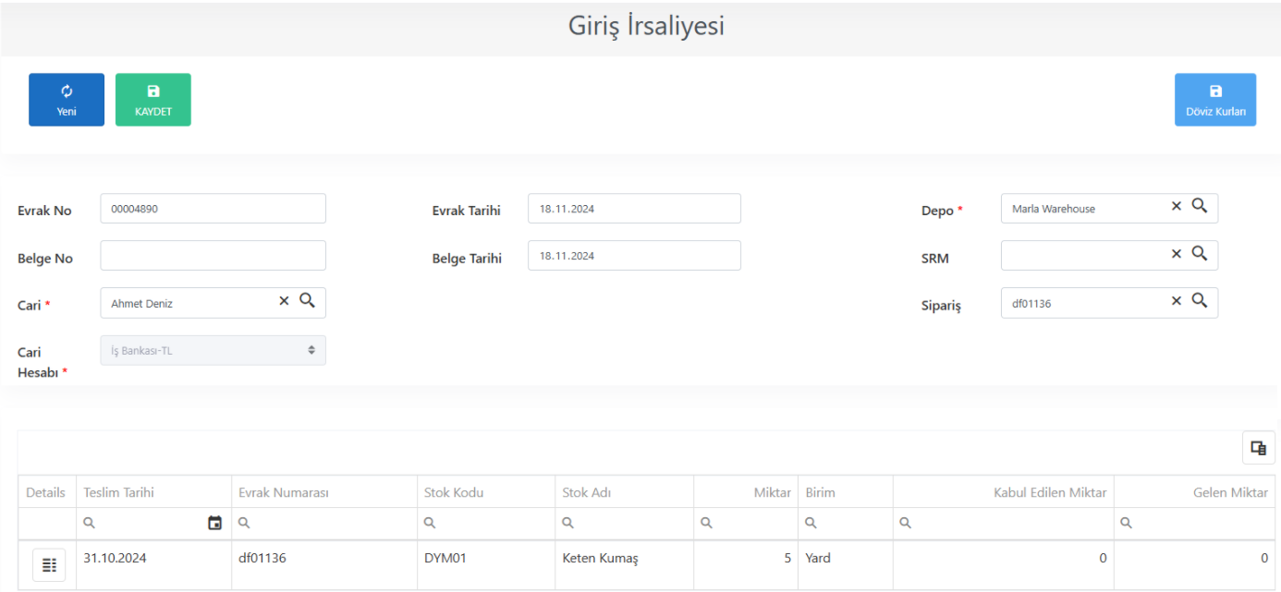
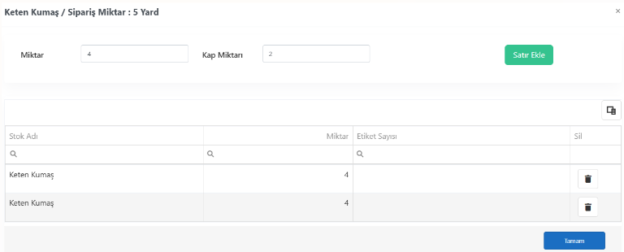
Giriş, Çıkış ve İade İrsaliyeleri
Giriş İrsaliyesi
Giriş irsaliyesi, tedarikçiden gelen ürünlerin depoya kabulü sırasında oluşturulur. Satın alma siparişi ve giriş deposu seçilir, ürünler miktar ve kap kontrolüyle depoya kabul edilir.
Notes:
Web üzerinde yer alan giriş irsaliyesi ekranı ile sipariş seçilerek satırların gelmesi sağlanır ve gelen miktar, parti lot vs gibi bilgiler girilir. İlgili parti lot çıktıları alınabilir.

Slide 15
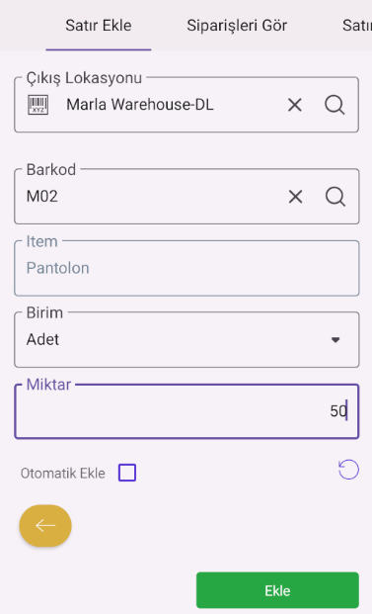
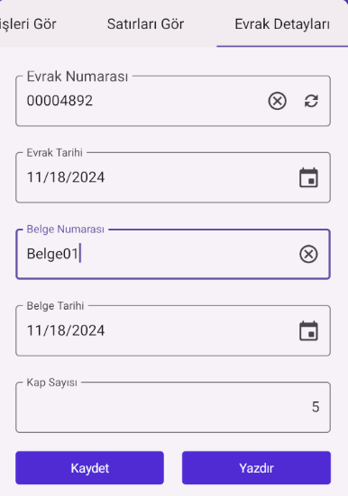
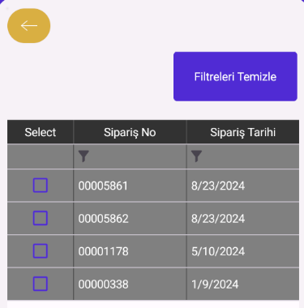
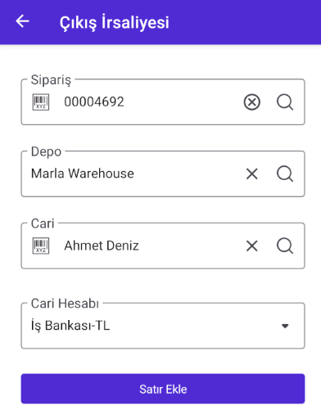
Giriş, Çıkış ve İade İrsaliyeleri
Çıkış İrsaliyesi
Çıkış irsaliyesi, satış siparişi doğrultusunda depodan ürün çıkışını gerçekleştirir. Satış siparişi ve çıkış deposu seçildikten sonra, miktar, kap bilgileri girilir ve işlem tamamlanır.
Notes:
Depoda, toplama kutulama gibi depo operasyonları olmadan, el terminali üzerinden direkt sipariş seçerek ve barkod okutarak çıkış irsaliyesi oluşturulabilmektedir.
Burada siparişte tanımlı tolerans değerlerine göre ilgili kontroller yapılabilmektedir.

Slide 16
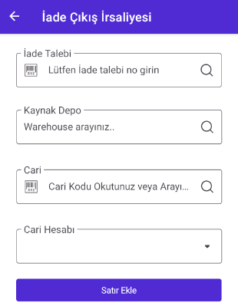
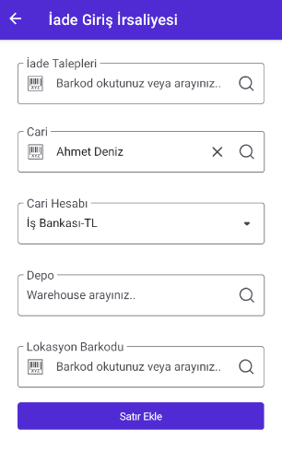
İade İrsaliye İşlemleri
Giriş, Çıkış ve İade İrsaliyeleri
Depoda iade işlemleri, satın alma iadesi ve satış iadesi olmak üzere iki farklı türde gerçekleştirilir.
Satın alınan ürünlerin iadesi, depodaki ürünlerin tedarikçiye geri gönderilmesini kapsayan bir süreçtir.
Satış iadesi ise, müşteriye teslim edilen ürünlerin herhangi bir nedenle geri alınması sürecidir.
Her iki işlemde talep üzerine gerçekleştirilir.
Notes:
İade işlemleri, talebe istinaden yapılmaktadır. İlgili satış veya satın alma siparişine istinaden iade talebi oluşturulur ve bu talebe istinaden el terminali üzerinden iade giriş veya iade çıkışları gerçekleştirilir.

Slide 17
Dinlediğiniz için teşekkürler…

